Slide 1
HISTÒRIA DEL CATALANISME 2. El segle xix (2a part): la renaixença
MATERIALS D’HISTÒRIA D’ESPANYA I DE CATALUNYA

Slide 2
LA RENAIXENÇA I LA LLENGUA CATALANA
Expansió del ROMANTICISME
Difusió dels ideals NACIONALISTES
Configuració d’un Estat liberal i centralista a Espanya
Moviment social i cultural que pretenia la recuperació de la llengua i dels trets d’identitat nacional de Catalunya
CATALUNYA
Anys 1830 – 1850
Va aparèixer amb força el moviment de
LA RENAIXENÇA
“La Renaixença” no tenia un projecte polític propi.

Slide 3
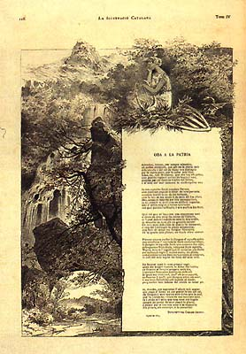
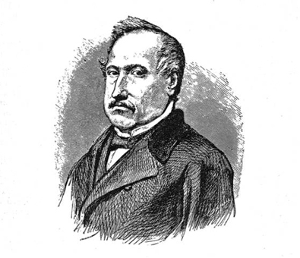
ARIBAU I L’ODA A LA PÀTRIA
El 1833 Bonaventura Carles Aribau publicà l’Oda a la Pàtria, i J. Rubió i Ors reivindicava l’ús escrit del català al Diario de Barcelona.

Slide 4
ELS JOCS FLORALS
1859 – Primers “JOCS FLORALS” a Barcelona que impulsen la llengua catalana com a llengua de cultura literària.

Slide 5
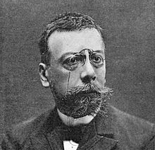
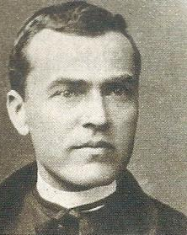
L’EDAT D’OR DE LA LITERATURA CATALANA
Àngel Guimerà
Mossèn Cinto Verdaguer
Entre els anys 1870 i 1880 es publiquen les considerades obres magistrals d’autors com Àngel Guimerà o Mossèn Cinto Verdaguer

Slide 6
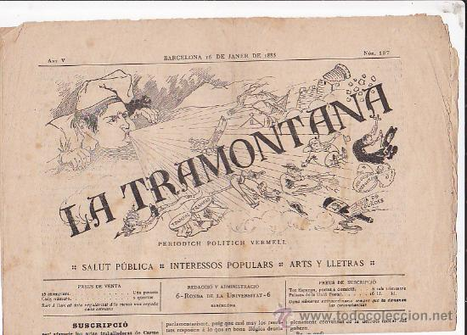
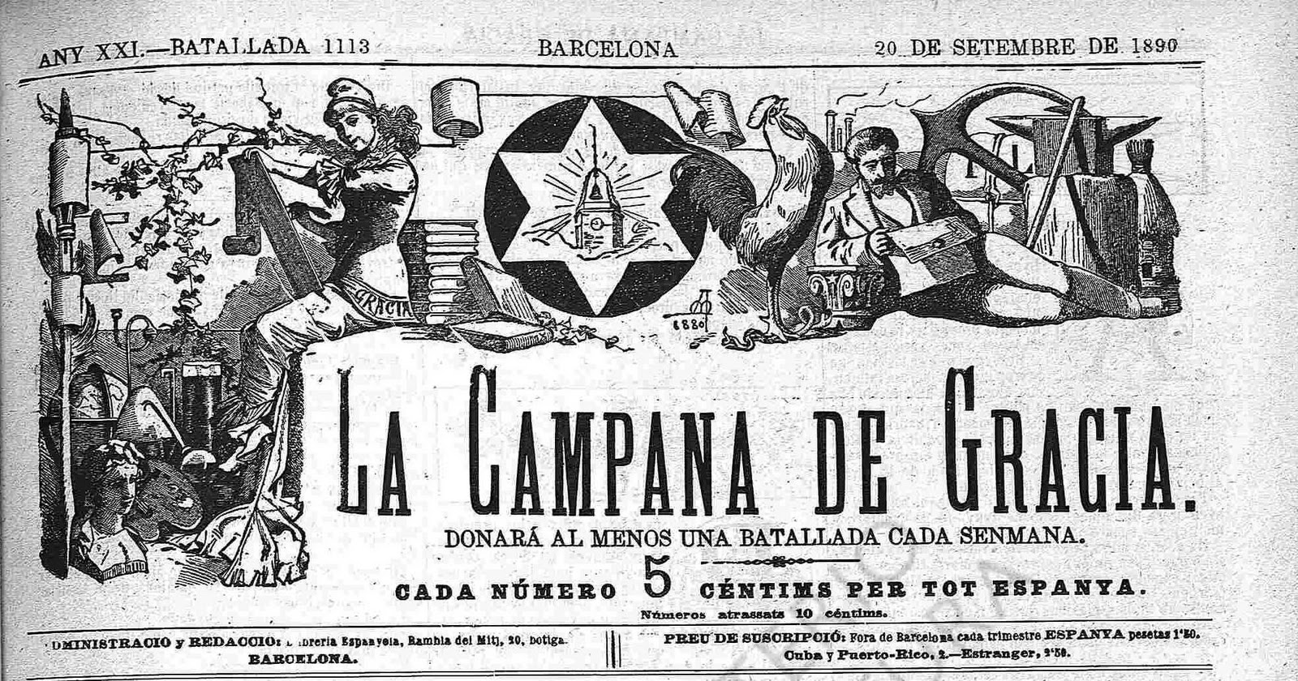
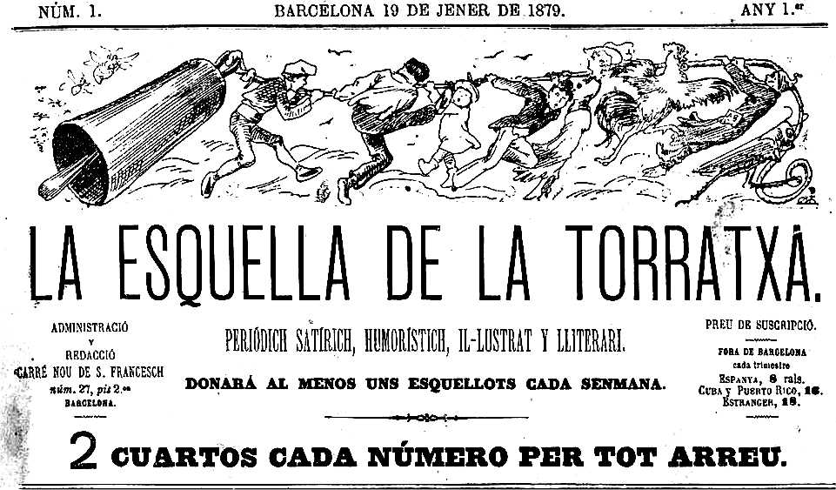
EL PAPER DE LA PREMSA
1880
Va tenir molta importància la proliferació de la premsa popular, sovint de caire satíric, en l’extensió de l’ús del català escrit.
1872
1870

Slide 7
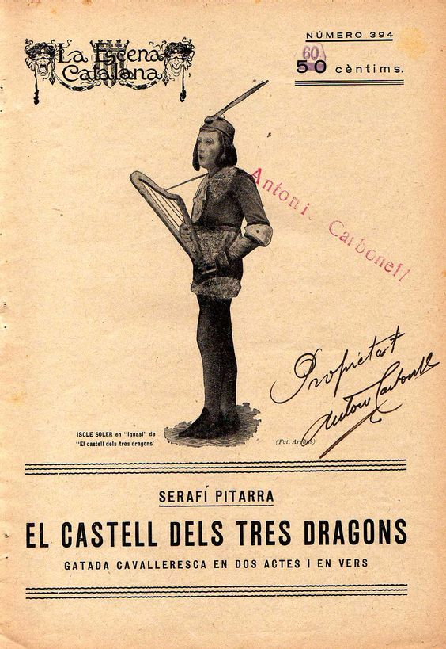
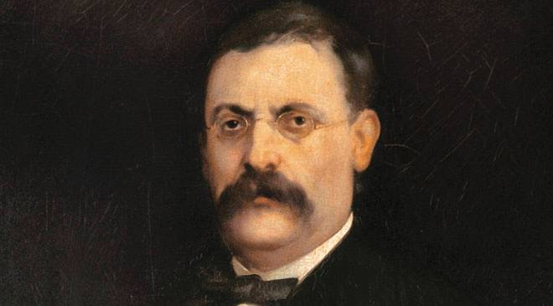
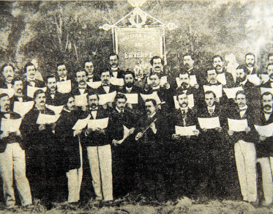
LA RENAIXENÇA POPULAR
Anselm Clavé i els seus “cors” o el teatre de Serafí Soler “Pitarra” van constituir un català menys elitista i més “del carrer”. Foren peces clau de la RENAIXENÇA POPULAR.

Slide 8
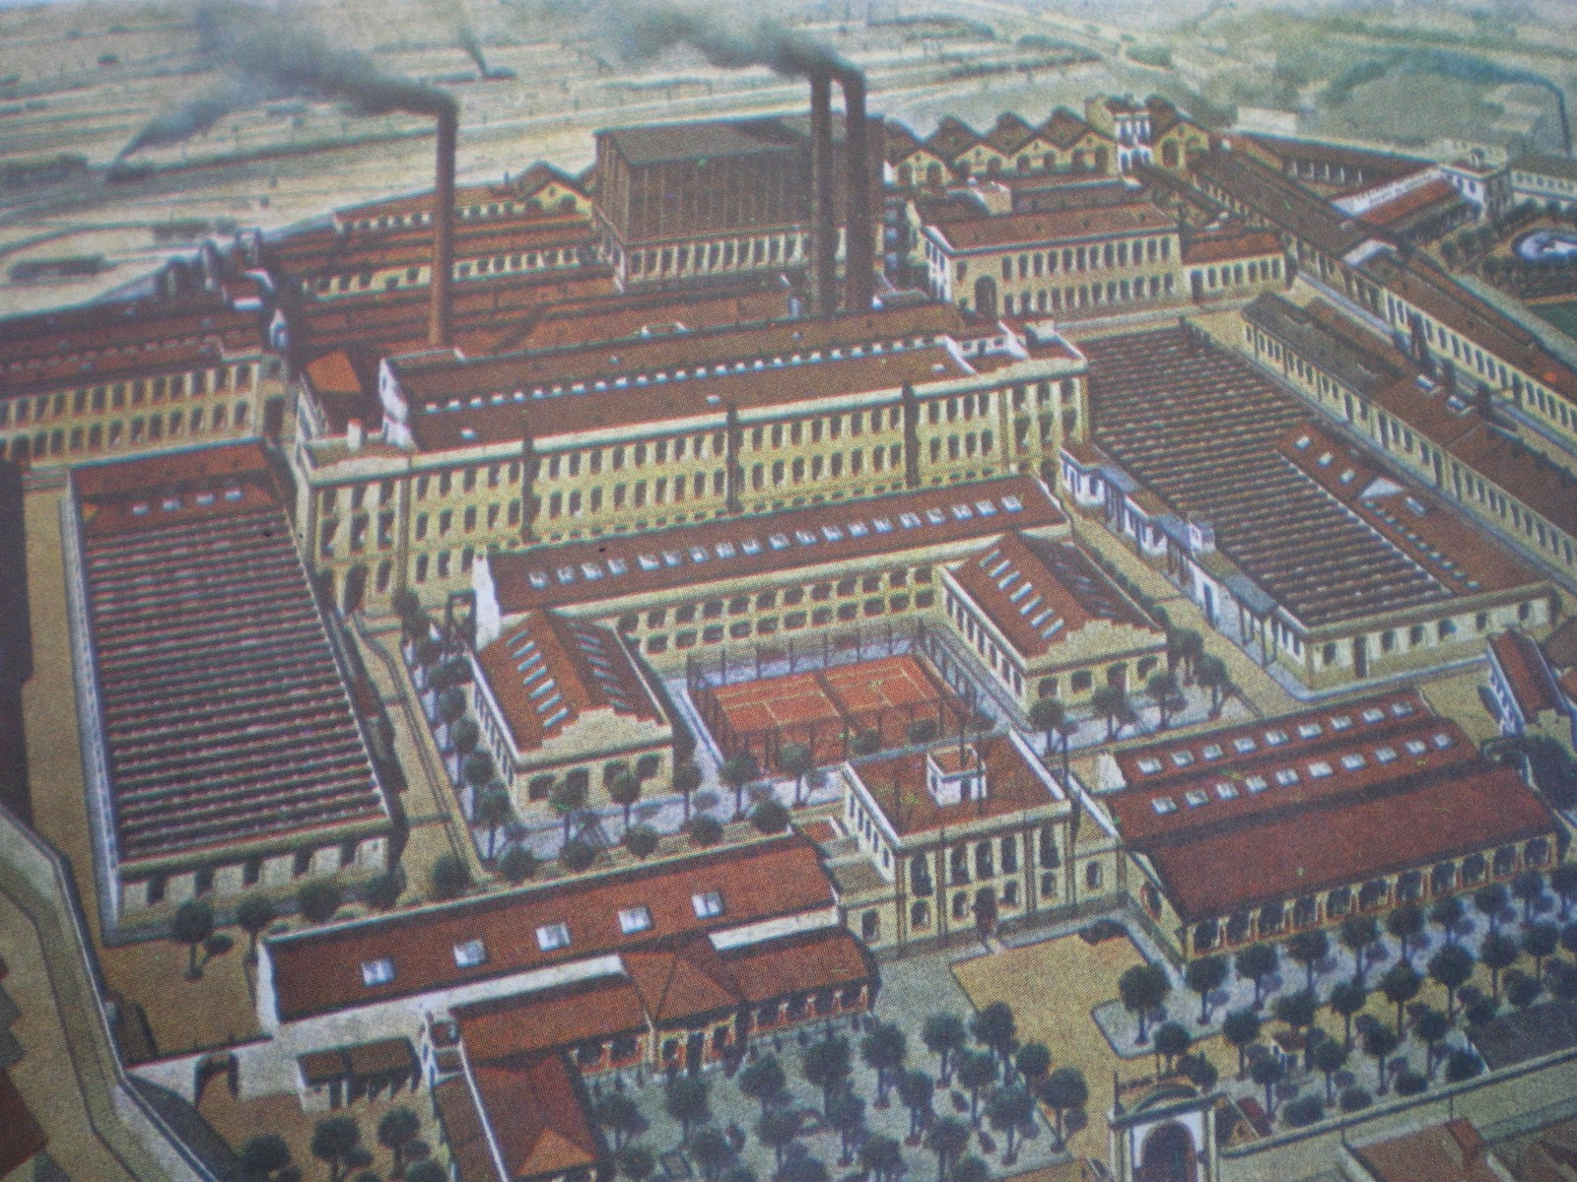
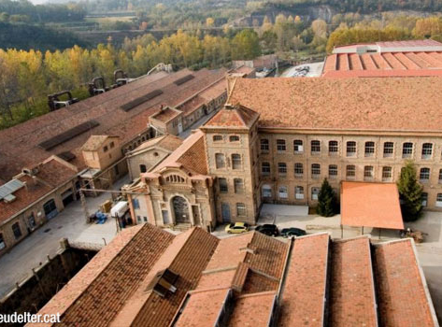
EL SEGLE XIX A CATALUNYA: DE LA RECUPERACIÓ ECONÒMICA A LA INDUSTRIALITZACIÓ
❶
El “vapor” La España Industrial, a Sants, va tenir fins a 2500 treballadors el 1880.
La Colònia Borgonyà, a Sant Vicenç de Torelló (Osona). Empresa tèxtil a la riba del riu Ter.
❷

Slide 9
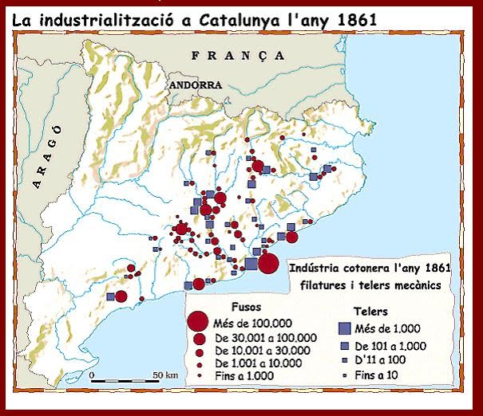
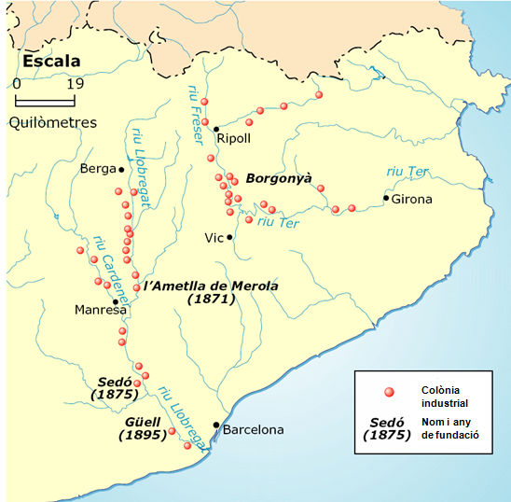
EL SEGLE XIX A CATALUNYA: DE LA RECUPERACIÓ ECONÒMICA A LA INDUSTRIALITZACIÓ

